Slide 1
Teori Graf & Tree

Slide 2
Terminologi Graf
Node / Verteks
Edge
Connectivity
Degree
Isomorphism

Slide 3
Pak Dengklek ingin membuat sebuah peta rancangan pembangunan dari lima kota di negaranya dengan keterhubungan antar kota oleh sebuah
Jalan dengan informasi sebagai berikut :
Kota A terhubung dengan tiga kota lain
Kota B terhubung dengan dua kota lain
Kota C terhubung dengan tiga kota lain
Kota D terhubung dengan empat kota lain
Kota E terhubung dengan dua kota lain
Keterhubungan antar kota masing – masing oleh sebuah jalan
Apakah peta tersebut mungkin untuk dibuat {tuliskan jawaban dalam bentuk YA / TIDAK}
Jika biaya Pembangunan sebuah jalan adalah sebesar 1 rupiah, berapa total biaya Pembangunan yang harus dikeluarkan untuk melakukan Pembangunan semua jalan? {tuliskan jawaban dalam bentuk ANGKA saja}
Berapa banyak model peta yang bisa dibuat oleh Pak Dengklek?

Slide 4
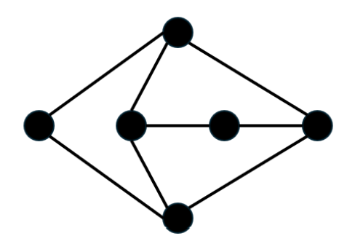
[OSNK 2024]
Pak Dengklek mengajari bebek-bebeknya untuk menggambar denah desa masa kecilnya. Pak Dengklek mengatakan bahwa di desa tersebut hanya terdapat 6 buah rumah yang dihubungkan oleh 8 ruas jalan sebagai berikut:
• Rumah 1 terhubung ruas jalan dengan rumah 2, 3, dan 4.
• Rumah 2 terhubung ruas jalan dengan rumah 1, 3, dan 5.
• Rumah 3 terhubung ruas jalan dengan rumah 1, 2, dan 6.
• Rumah 4 terhubung ruas jalan dengan rumah 1 dan 6.
• Rumah 5 terhubung ruas jalan dengan rumah 2 dan 6.
• Rumah 6 terhubung ruas jalan dengan rumah 3, 4, dan 5.
Bebek-bebek Pak Dengklek menggambar denahnya dengan lingkaran yang menunjukkan rumah dan garis yang menunjukkan ruas jalan. Namun karena mereka usil, mereka tidak menuliskan nomor rumah masing-masing.
BENAR atau SALAH: Jika nomor-nomor rumahnya dilabeli secara tepat, maka denah tersebut bisa jadi sudah sesuai dengan denah yang diinginkan oleh Pak Dengklek.

Slide 5
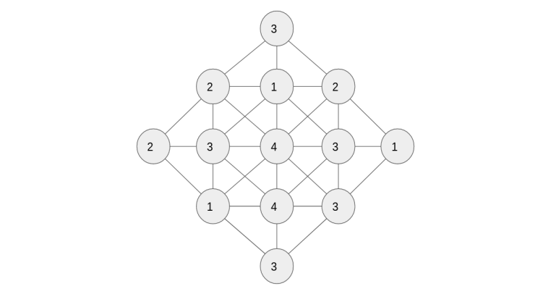
[OSNK 2019]
Pak Dengklek sedang memimpin proyek pembangunan jalan di negara A, yang berjumlah 13 kota dengan rencana pembangunan 32 jalan. Suatu hari, Pak Dengklek harus pergi menemui istrinya di Indonesia dan meninggalkan untuk sementara waktu proyeknya. Presiden negara A ingin mengetahui berapa jalan antar kota yang sudah selesai, untuk membayar sementara Pak Dengklek, dengan peta sebagai berikut.
Dengan angka angka di dalam kota melambangkan banyaknya jalan yang menghubungkan kota tersebut dengan kota lain, tentukanlah berapa banyak jalan yang sudah jadi.

Slide 6
Representasi Graf
Directed Graph
Undirected Graph
Weighted Graph
Unweighted Graph

Slide 7
Representasi Graf
Adjacency List

Slide 8
Representasi Graf
Adjacency List
[KSNK 2020]
Bebek-bebek baru Pak Dengklek yang bernama Anto, Budi, Candra, Doni, Eko, Ferdi, Geri, Hendra, Igor, dan Joko belum saling mengenal satu sama lain. Definisi saling mengenal adalah bebek A mengenal bebek B jika dan hanya jika bebek B mengenal bebek A juga. Berikut adalah daftar bebek-bebek yang telah dikenal oleh masing-masing bebek.
Anto : Eko, Doni, dan Ferdi
Budi : Anto, Hendra, Joko, Eko, dan Ferdi
Candra : Ferdi, Hendra, dan Joko
Doni : Anto, Candra, dan Budi
Eko : Joko, Igor, Hendra, Budi, dan Anto
Ferdi : Hendra, Igor, Geri, Anto, dan Budi
Geri : Anto, Budi, Ferdi dan Joko
Hendra : Anto, Eko, Ferdi, Igor, Joko, dan Budi
Igor : Geri, Hendra, Joko, Eko, dan Ferdi
Joko : Igor, Hendra, Anto, Geri, Eko, dan Budi
Suatu hari Pak Dengklek ingin bertamasya bersama bebek-bebeknya menggunakan beberapa mobil. Setiap mobil hanya boleh diisi oleh bebek-bebek yang sudah saling mengenal saja. Berapakah mobil minimum yang harus disiapkan Pak Dengklek?

Slide 9
Representasi Graf
Adjacency List
Ada 12 buah kota, beberapa kota terhubung oleh sebuah jalan dua arah dengan beberapa kota lainnya.
Kota A terhubung dengan kota B
Kota B terhubung dengan kota C dan kota D
Kota E terhubung dengan kota F dan G
Kota I terhubung dengan kota J
Kota K terhubung dengan kota L
Suatu saat Pak Dengklek akan bepergian dari suatu kota ke kota lainnya dan diketahui mungkin saja rute perjalanannya tidak ada, ada berapa banyak jalan minimum yang harus dibangun sehingga jika Pak Dengklek bepergian dari kota manapun menuju kota manapun selalu ada rute yang tersedia? {tuliskan jawaban dalam bentuk ANGKA saja}

Slide 10
Representasi Graf
Adjacency Matrix

Slide 11
Representasi Graf
Perhatikan potongan program di bawah ini!
int M, N;
cin >> m >> n;
int adj[100][100];
while(N--){
int u, v;
cin >> u >> v;
adj[u][v] = 1;
if(u + v % 2 == 0){
adj[v][u] = 1;
}
}
int ret = 0;
for(int i = 1; i<= m; i++){
for(int j = i + 1; j<=m; j++){
if(adj[u][v]) ret ++;
}
}
cout<<ret<<endl;
Adjacency Matrix

Slide 12
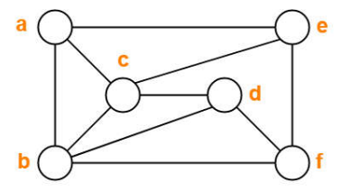
Representasi Graf
Graph Coloring Problem
[KSNK 2020]
Pak Blangkon berencana mengecat kandang-kandang ayamnya. Konfigurasi lokasi dari kandang yang dimiliki oleh Pak Blangkon adalah sebagai berikut:
Posisi kandang dilambangkan dengan bulatan. Jika dua buah kandang dihubungkan oleh sebuah garis artinya ada jalan setapak yang menghubungkan secara langsung dua buah kandang tersebut. Seekor ayam tidak akan senang jika kandangnya berwarna sama dengan kandang ayam lain yang terhubung langsung dengan jalan setapak. Karena dana yang terbatas, berapa minimal warna cat yang harus dibeli oleh Pak Blangkon sehingga semua ayam senang

Slide 13
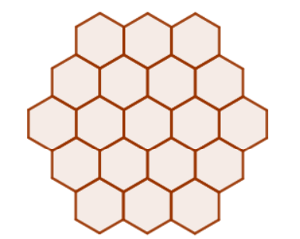
Representasi Graf
Graph Coloring Problem
[KSNP 2021]
Berapa banyak warna berbeda minimal yang dibutuhkan untuk mewarnai setiap segienam di atas sehingga tidak ada dua segienam berwarna sama yang memiliki minimal satu sisi yang saling berhimpitan? Jawaban: ……………. {tuliskan jawaban dalam bentuk ANGKA saja}

Slide 14
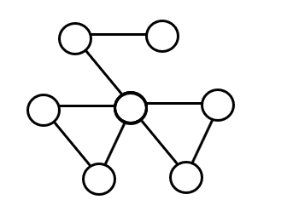
Representasi Graf
Graph Coloring Problem
Pak Dengklek, Pak Aesh, dan Pak Chanek sedang berlomba dalam mewarnai kandang Bebek. Setiap kandang Bebek yang diilustrasikan sebagai lingkaran akan diwarnai dengan syarat warna tidak boleh sama dengan warna pada lingkaran yang terhubung langsung melalui jalan setapak yang diilustrasikan sebagai garis penghubung antar lingkaran. Pak Dengklek akan mewarnai kandang dengan warna merah, Pak Aesh warna Hijau, dan Pak Chanek warna Biru. Dalam perlombaan ini setiap orang mengecat kandang mana saja secara bergantian. Seseorang yang tidak memiliki kesempatan untuk mengecat karena tidak ada kandang yang bisa dicat dapat dijeda dan pengecatan berlanjut ke giliran orang yang berikutnya. Pemenang ditentukan berdasarkan jumlah kandang yang berhasil dicat dan permainan akan berakhir saat semua orang tidak dapat mengecat kendang manapun

Slide 15
Penjelajahan Graf
Depth First Search
Breadth First Search
Backtracking

Slide 16
Penjelajahan Graf
Depth First Search

Slide 17
Penjelajahan Graf
Breadth First Search

Slide 18
Penjelajahan Graf
Backtracking

Slide 19
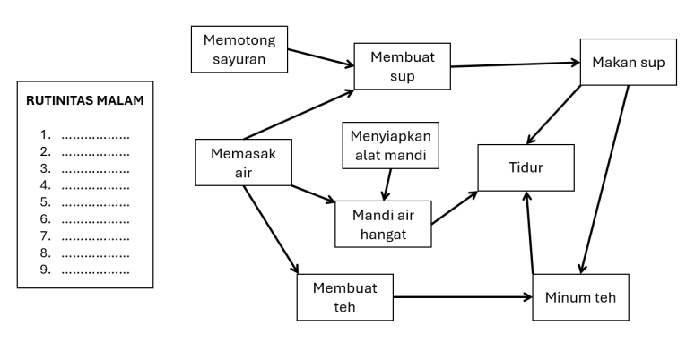
Penjelajahan Graf
Pak Dengklek ingin membuat sebuah rutinitas malam. Ada 9 kegiatan yang perlu ia rancang, namun ia menemukan bahwa terkadang sebuah kegiatan harus dilakukan sebelum sebuah kegiatan lainnya. Berikut merupakan ilustrasi dari persyaratan 9 kegiatan Pak Dengklek. Jika ada panah dari kegiatan A menuju kegiatan B, artinya kegiatan B hanya bisa dilakukan jika kegiatan A sudah pernah dilakukan sebelumnya.
Andaikan Pak Dengklek ingin kegiatan minum teh dilakukan seawal mungkin, maka pada urutan ke berapakah paling awal kegiatan “Minum teh” yang bisa ia rancang?

Slide 20
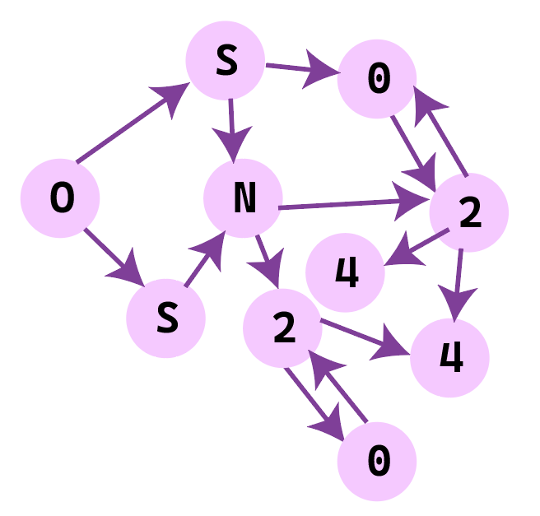
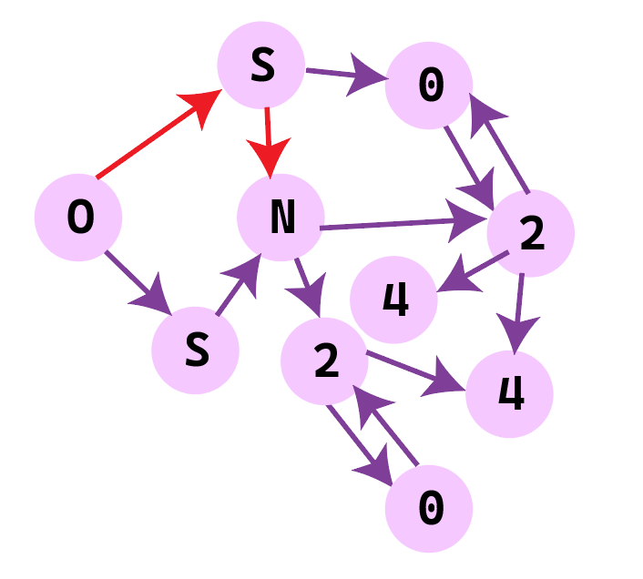
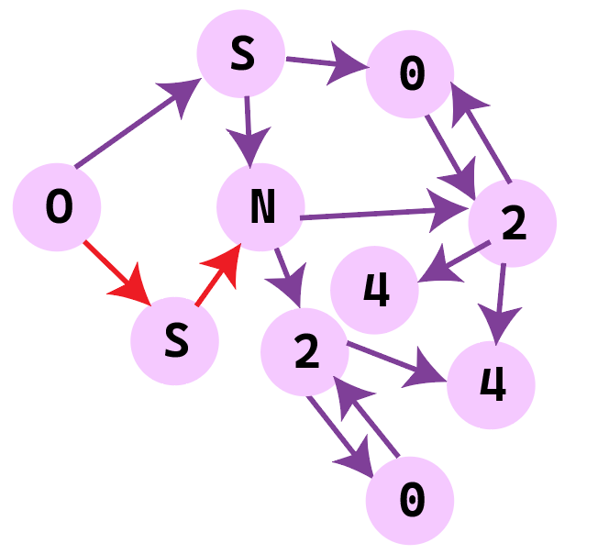
Penjelajahan Graf
Mesin milik Pak Dengklek dapat membuat sebuah kata dengan mengikuti diagram di atas. Pertama ia memilih sebuah huruf lalu mengikuti tanda panah untuk menentukan huruf berikutnya. Contoh kata yang bisa ia buat adalah OSN dan ada dua cara membentuk kata tersebut :
Jika sekarang Pak Dengklek ingin membuat kata “OSN2024” ada berapa banyak cara yang bisa dilakukan? {jawaban berupa angka bulat}

Slide 21
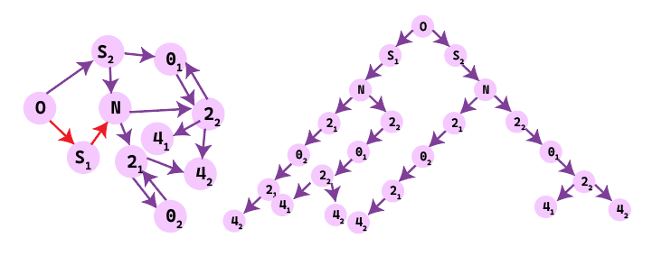
Penjelajahan Graf

Slide 22
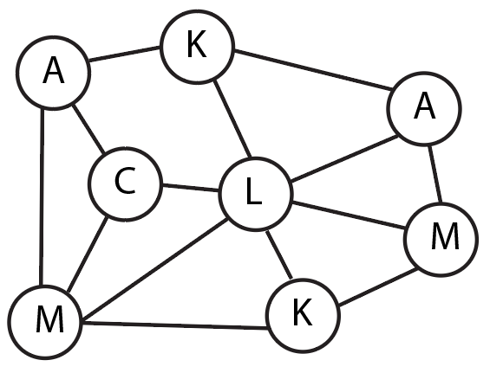
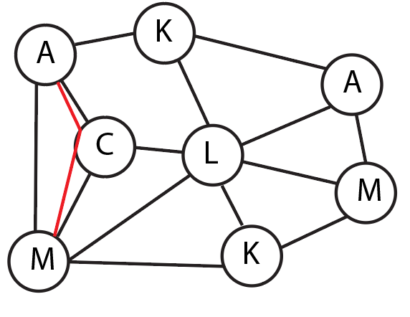
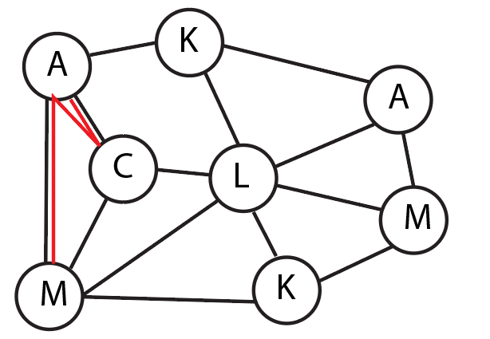
Penjelajahan Graf
Mesin terbaru milik Pak Dengklek dapat membuat sebuah kata dengan mengikuti diagram di atas. Pertama ia memilih sebuah huruf lalu huruf berikutnya adalah huruf lainnya yang terhubung langsung dengan huruf sebelumnya.
Sebagai contoh Pak Dengklek dapat membuat kata ACM dan ACAM dengan tiga langkah sebagai berikut :
Manakah kata yang tidak mungkin terbentuk di bawah ini?
ACLAMALKLKMAK
ACLAMKMAKAMLK
CLMKMAKALCMKM
CLMKLMCMCKLAM
MLKMAKACLCAKLA

Slide 23
Penjelajahan Graf
Ada berapa banyak kata dengan panjang maksimum tidak memuat huruf berulang yang dapat dibentuk? {tuliskan jawaban dalam bentuk ANGKA saja}

Slide 24
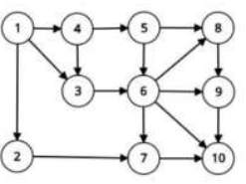
Penjelajahan Graf
Graph di samping kanan menggambarkan peternakan dimana Pak Dengklek tinggal, yang terdiri dari 10 kandang dan 16 jalan satu arah. Pak Dengklek sedang berada di kandang nomor 1 dan ingin menuju kandang nomor 10. Berapa banyak rute berbeda yang dapat ditempuh Pak Dengklek? Dua arah. Pak Dengklek sedang berada di kandang nomor 1 dan ingin menuju kandang nomor 10. Berapa banyak rute berbeda yang dapat ditempuh Pak Dengklek? Dua rute dikatakan berbeda jika pak Dengklek melalui 2 jalan yang berbeda.

Slide 25
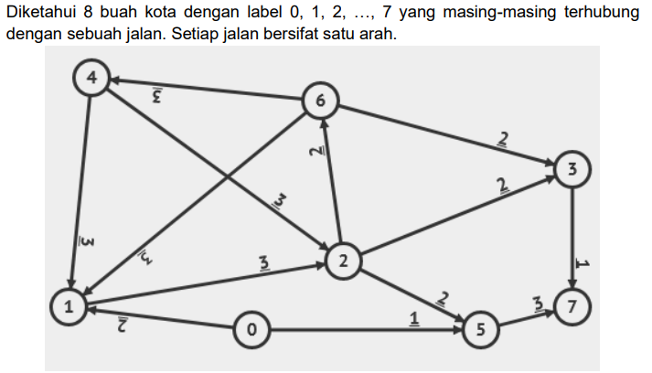
Penjelajahan Graf
Diketahui pula waktu tempuh dari satu kota ke kota yang lain melalui masing-masing jalan sesuai dengan nilai yang ditunjukkan pada masing-masing jalur penghubung (dalam satuan jam). Waktu tempuh antara dua buah kota didefinisikan sebagai nilai terkecil dari total waktu tempuh jalan-jalan yang harus dilewati untuk berpindah dari satu kota ke kota lainnya. Misalnya, waktu tempuh dari 2 ke 7 adalah 3, karena kita dapat melalui jalur 2→ 3 (waktu tempuh = 2) dan jalur 3→7 (waktu tempuh = 1), sehingga total = 2 + 1 = 3, dan tidak ada jalur lain dari 2 ke 7 yang memiliki total waktu tempuh < 3. Kota manakah yang waktu tempuhnya dari 0 paling besar?
a.3 b.4 c.5 d.6 e.7

Slide 26
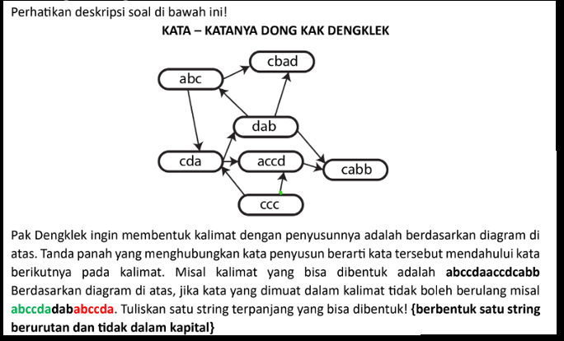
Penjelajahan Graf

Slide 27
Algoritma Shortest Path Graf
Djikstra
A Star
Bellman Ford
Floyd Warshall
Silahkan Literasi secara Mandiri, jika ada yang kurang mengerti silahkan tanyakan.

Slide 28
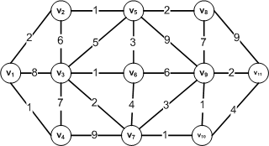
Algoritma Shortest Path Graf
Tentukan jarak minimum dari V1 ke V11

Slide 29
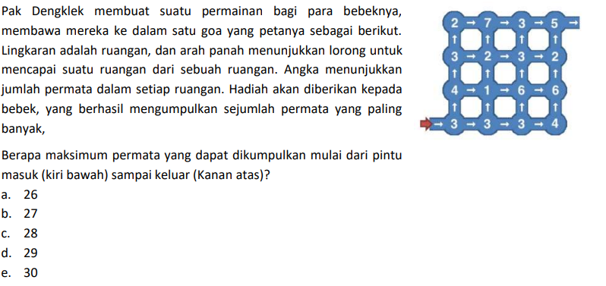
Algoritma Shortest Path Graf

Slide 30
Algoritma Shortest Path Graf

Slide 31
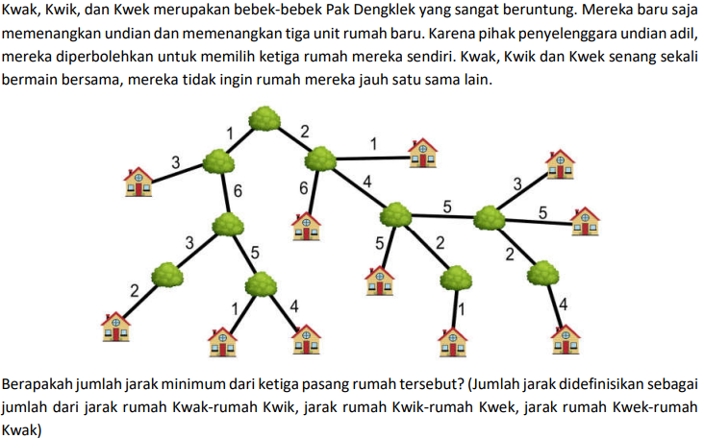
Algoritma Shortest Path Graf

Slide 32
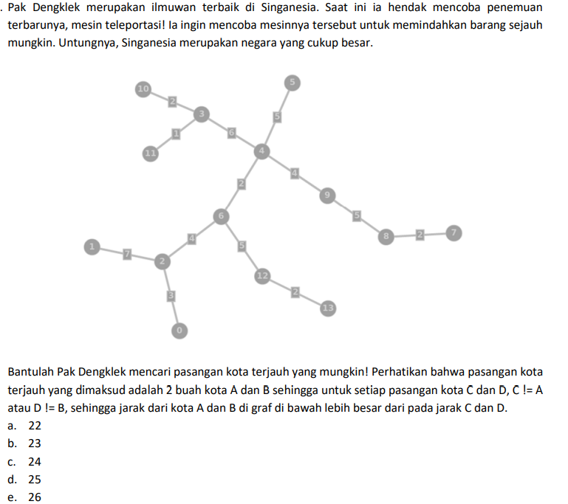
Algoritma Shortest Path Graf

Slide 33
Lintasan dan Sirkuit Euler
Lintasan Euler : ada rute dari suatu node ke node lainnya sehingga melewati semua edge yang ada sekali (tanpa putar balik)
Sirkuit Euler : ada rute dari suatu node sehingga melewati semua edge yang ada sekali (tanpa putar balik) dan Kembali lagi ke node awal
Sebuah graf mempunyai Lintasan Euler jika dan hanya jika graf tersebut memiliki tepat dua node berderajat ganjil sedangkan node lainnya berderajat genap.
Sebuah graf mempunyai Sirkuit Euler jika dan hanya jika pada graf tersebut semua nodenya berderajat genap

Slide 34
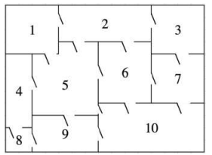
Lintasan dan Sirkuit Euler
[KSNK 2020]
Pak Dengklek meminta bantuanmu untuk menentukan dua buah ruangan di mana yang satunya akan ditempatkan pintu masuk dan yang lain akan ditempatkan pintu keluar. Ruangan-ruangan manakah yang bisa ditempatkan pintu masuk dan pintu keluar?
1 dan 4
2 dan 3
3 dan 8
8 dan 9
7 dan 9

Slide 35
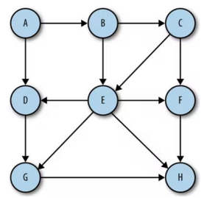
Lintasan dan Sirkuit Euler
[OSNP 2022]
Pak Dengklek memiliki pekarangan yang berisi 8 kandang yang diberi label A, B, C, D, E, F, G dan H sebagai berikut:
Tanda panah antara dua kandang (X, Y) menandakan bahwa terdapat jalan setapak yang bisa dilalui dari kandang X ke kandang Y namun tidak sebaliknya. Jika saat ini posisi Pak Dengklek ada di kandang A, dan ingin menuju ke kandang H. Ada berapa rute yang bisa dilalui Pak Dengklek dari kandang A ke kandang H, di mana setiap kandang dapat dikunjungi maksimal satu kali? {tuliskan jawaban dalam bentuk ANGKA saja}

Slide 36
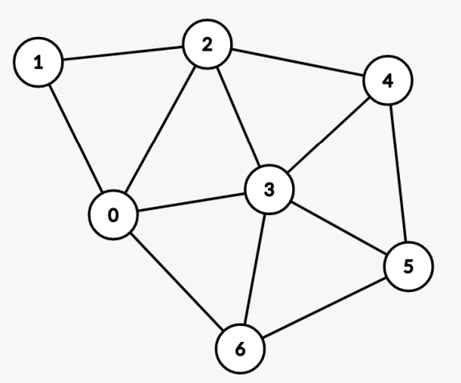
Lintasan dan Sirkuit Euler
[OSNK 2023]
Pak Dengklek sekarang berada di kandang bernomor 0, dan ia ingin menyiram tanaman yang berada di tiap jalan setapak. Maka, Pak Dengklek ingin menelusuri semua jalan setapak setidaknya sekali. Pak Dengklek dapat menelusuri sebuah jalan setapak dalam satu menit. Berapa waktu minimum (dalam menit) yang dibutuhkan Pak Dengklek untuk menelusuri semua jalan setapak setidaknya sekali?

Slide 37
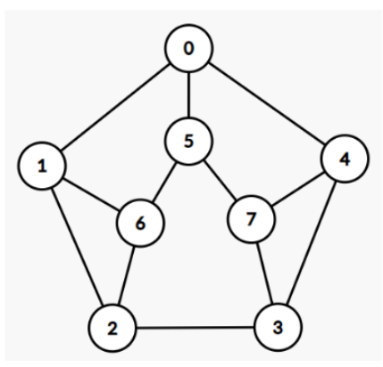
Lintasan dan Sirkuit Euler
[OSNK 2024]
Pak Dengklek ingin menjamin bahwa seluruh jalan pernah dilewati oleh parade bebek. Namun, karena masalah anggaran, setiap jalan hanya dapat dilewati maksimal satu kali. Perhatikan bahwa setiap persimpangan jalan tetap dapat dikunjungi lebih dari satu kali.
Pak Dengklek memiliki ide untuk mengadakan parade bebek selama beberapa hari. Dalam satu hari, akan ada satu parade bebek yang diadakan oleh Pak Dengklek, dan Pak Dengklek dapat menentukan bagaimana parade bebek tersebut akan berjalan. Ingat bahwa apabila suatu jalan sudah dilewati oleh parade bebek pada suatu hari, maka jalan tersebut juga tidak boleh dilewati oleh parade bebek pada hari-hari lainnya. Berapakah minimal hari yang diperlukan oleh Pak Dengklek agar seluruh jalan dijamin pernah dilewati oleh parade bebek?

Slide 38
Lintasan dan Sirkuit Hamilton
Lintasan Hamilton : ada rute dari suatu node ke node lainnya sehingga melewati semua node yang ada sekali
Sirkuit Hamilton : ada rute dari suatu node sehingga melewati semua node yang ada sekali hingga kembali lagi ke node awal
Setiap graf lengkap adalah graf Hamilton.
Di dalam graf lengkap G dengan n buah simpul (n >= 3), terdapat (n – 1)!/2 buah sirkuit Hamilton.
Di dalam graf lengkap G dengan n buah simpul (n >= 3 dan n ganjil), terdapat (n – 1)/2 buah sirkuit Hamilton yang saling lepas (tidak ada sisi yang beririsan). Jika n genap dan n >= 4, maka di dalam G terdapat (n – 2)/2 buah sirkuit Hamilton yang saling lepas.

Slide 39
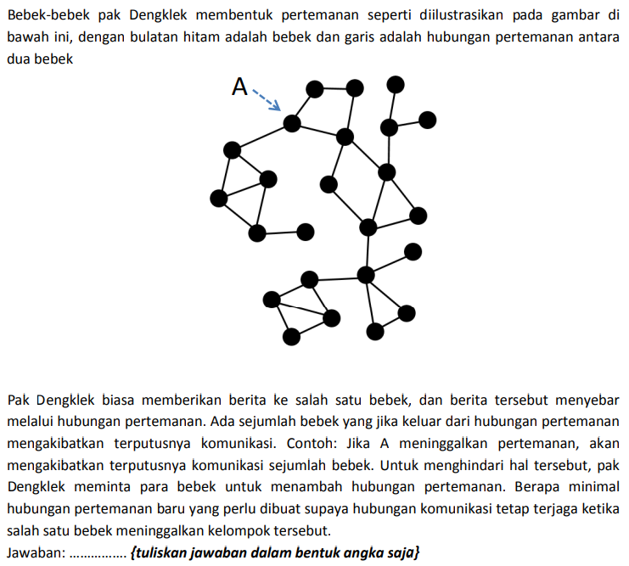
Disjoint Set

Slide 40
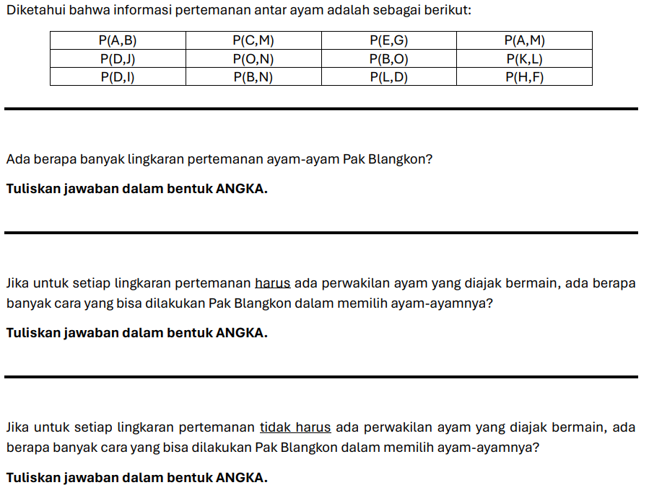
Disjoint Set

Slide 41
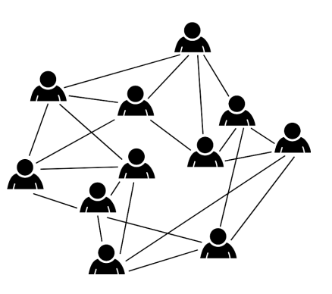
Disjoint Set
Jika anggota komite audit terdiri dari calon-calon pemain yang tidak mempunyai hubungan dengan anggota komite audit lainnya. Berapa paling banyak jumlah anggota komite audit yang mungkin? Tuliskan jawaban dalam bentuk ANGKA

Slide 42
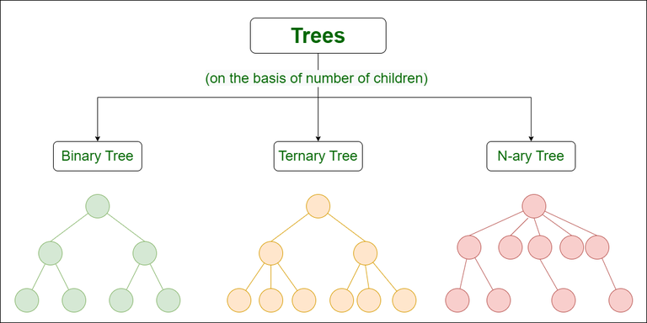
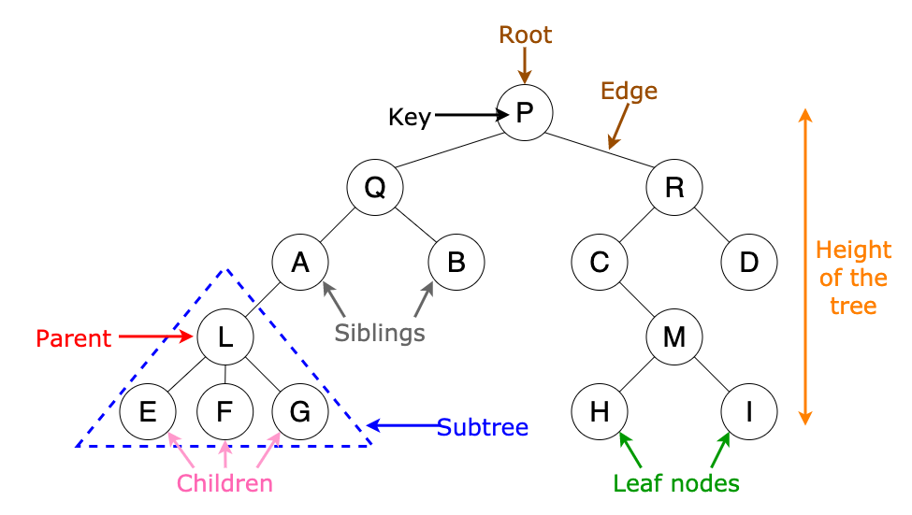
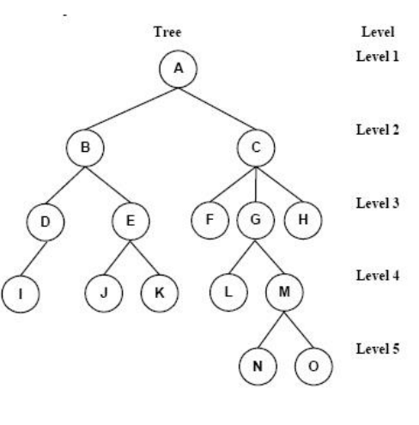
Terminologi Tree
Tree = Graf tanpa cycle / siklus / siklik (tidak ada sirkuit)
Cara membentuk sebuah graf menjadi tree = menghilangkan cycle (Spanning Tree)
Depth = Level – 1

Slide 43
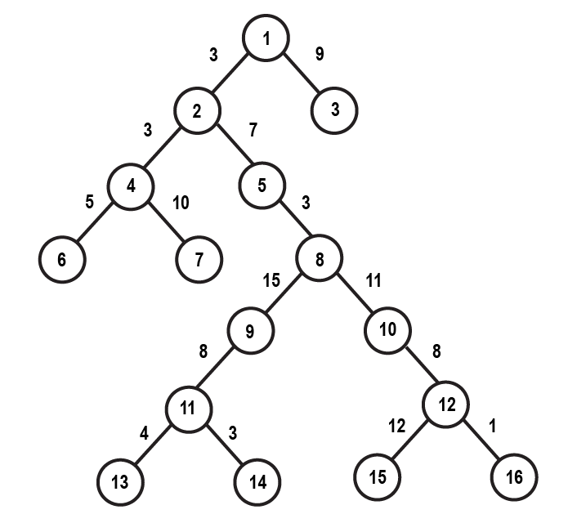
Representasi Tree
Di kandang bebeknya Pak Ghanesh ada 16 bebek yang ia pelihara. Gambar di atas menunjukkan pengurutan bebek Pak Ghanesh dari yang tertua hingga ke yang termuda. Angka yang tertera menunjukkan perbedaan usia antar dua bebek. Misalnya bebek ke-10 lebih tua 8 tahun dari bebek ke-12.
Tentukan berapa selisih usia Bebek 15 dan bebek 7! {tuliskan jawaban dalam bentuk ANGKA saja}
Jika diketahui usia bebek ke-16 adalah 2 tahun berapakah usia bebek ke – 8 ? {tuliskan jawaban dalam bentuk ANGKA saja}

Slide 44
Spanning Tree
Cara membentuk sebuah graf menjadi tree = menghilangkan cycle (Spanning Tree)
Spanning Tree biasanya meminta kita untuk menghilangkan beberapa edge namun tidak merubah keterhubungan agar semua node tetap terhubung secara langsung atau tidak langsung

Slide 45
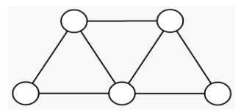
Spanning Tree
Diberikan denah perumahan seperti pada gambar di bawah ini. Lingkaran merepresentasikan sebuah rumah dan garis merepresentasikan kabel telepon yang menghubungkan antar rumah. Oleh karena suatu masalah tertentu, Pak Dengklek ingin memotong 3 dari 7 kabel yang ada. Namun, Pak Dengklek harus memastikan bahwa setiap pasang rumah masih tetap terhubung melalui kabel-kabel yang tidak dipotong, baik secara langsung maupun melalui rumah lain
Berapa banyak kabel minimum yang bisa dipotong oleh Pak Dengklek?
Berapa banyak konfigurasi pemotongan kabel yang bisa Pak Dengklek lakukan? [Jawablah dengan angka saja!]

Slide 46
Minimum Spanning Tree
Berapa total bobot minimum jika dirubah graf tersebut menjadi tree
(JIka dihapus beberapa jalan tapi semua rumah masih terhubung berapa total
bobot/jarak/biaya secara minimum)?
Kruskal Algorithm

Slide 47
Minimum Spanning Tree – Kruskal Algorithm

Slide 48
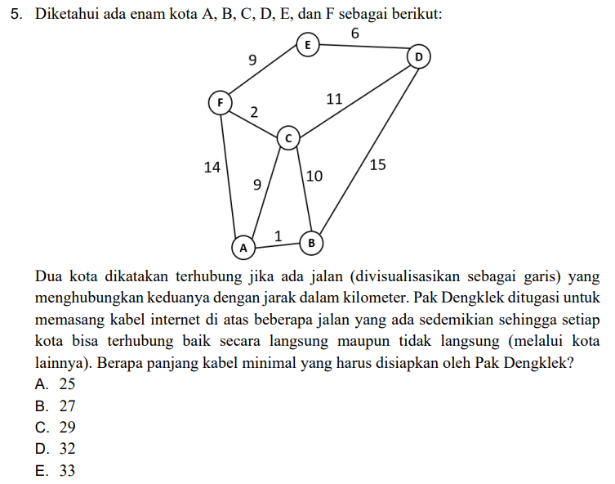
Minimum Spanning Tree – Kruskal Algorithm

Slide 49
Tree Traversal
DFS
Level Order (BFS)
Pre-Order
In-Order
Post-Order
// Pre Order
mark_node();
visit_left();
visit_right()
// In Order
visit_left();
mark_node();
visit_right();
// Post Order
visit_left();
visit_right();
mark_node();

Slide 50
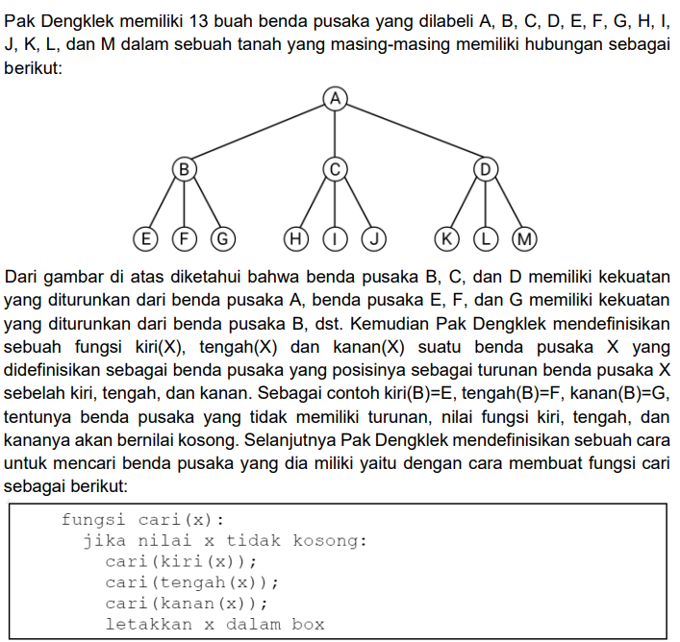
Tree Traversal
Setiap kali menemukan benda pusaka, Pak Dengklek akan meletakkannya dalam sebuah boks kosong pada posisi paling atas. Jika Pak Dengklek memulai pencarian dengan benda pusaka A yaitu cari(A) sampai semua benda pusaka ditemukan, tuliskan urutan benda pusaka dalam boks mulai dari posisi paling atas sampai posisi paling bawah. Jawaban: ……………. {tuliskan jawaban dalam bentuk HURUF KAPITAL saja tanpa spasi }

Slide 51
Tree Traversal
void bebek(int x){
if(x == 0) cout << “”;
else{
bebek(x – 1);
cout << x <<endl;
bebek(x – 1);
}
}
Tentukan tampilan yang dihasilkan dari pemanggilan bebek(9)!

Slide 60
JANGAN LUPA MENGERJAKAN SOAL LATIHAN DI E LEARNING!

